Slide 1
Деградація грунтів України

Slide 2
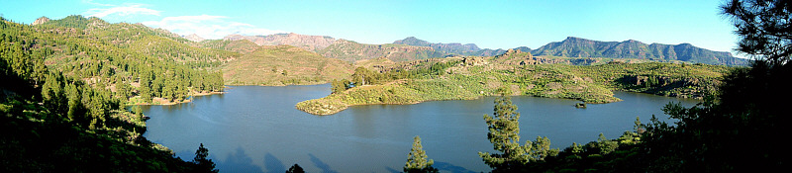
Геосистеми – природні системи різних рівнів, які охоплюють взаємодіючі частини літосфери, гідросфери, біосфери і атмосфери. Ландшафт - це основна геосистем.

Slide 3
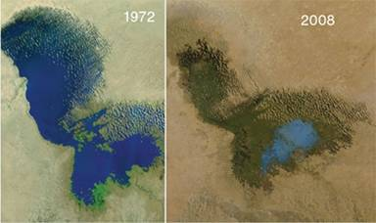
Деградація природи — це процес порушення екологічної рівноваги, який спричиняється природними чи антропогенними факторами і призводить до руйнації навколишнього середовища.

Slide 4

Прогнозування деградації природи
-І століття до н. є. — Цицерон
-X ст. — Ібн Сіна (Аві-ценна)
-1972 року, Римський клуб опублікував тривожний прогноз роз­витку людської цивілізації «Межі зростання»
-У другій половині XX століття чимало інших відомих учених висловлювали стурбованість із приводу зростаючої загрози людству з боку наслідків стихійного науково-технічного прогресу

Slide 5
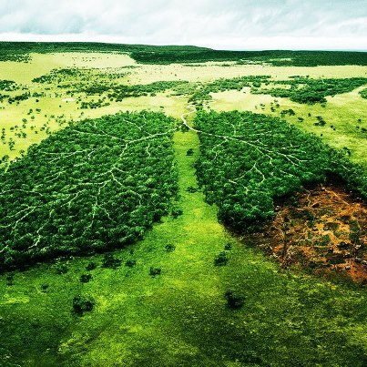
Виникнення надзвичайних екологічних ситуацій
Під надзвичайними екологічними ситуаціями розуміють виникнення раптових природних лих чи техногенних аварій, що супроводжуються великими економічними збитками. Тривалий стан надзвичайної екологічної ситуації спричинює виникнення екологічної катастрофи.

Slide 6
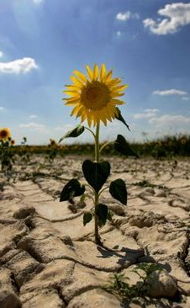
Причини деградації природи
глобальне потепління
руйнування озонового шару
кислотні дощі
забруднення всіх геосфер планети
деградацію лісів
накопичення і неконтрольоване переміщення токсичних речовин і відходів
спустелювання
ерозія ґрунтів
зменшення біологічної різноманітності.

Slide 7
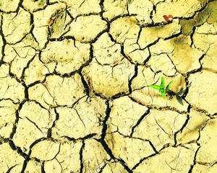
Фактори деградації грунтів
вітрова чи водна ерозія ґрунтів;
погіршення фізичних, хімічних і біологічних чи економічних властивостей ґрунтів; та
довготермінова втрата природного рослинного покриву.

Slide 8
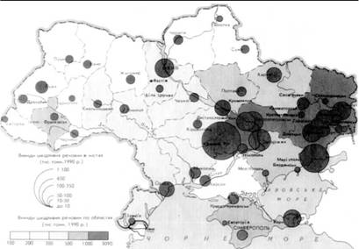
Види деградації ґрунтів
Геологічна ерозія
Водна ерозія
Вітрова ерозія

Slide 9
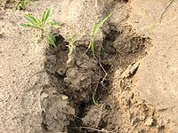
Геологічна ерозія - це природний процес, який відбувається протягом геологічних епох і завдяки якому сформувався сучасний характер земної поверхні. Головні фактори, що зумовлюють геологічну ерозію і опади, вітер, крутизна схилу, температурні коливання, фізичні властивості порід, часткове підняття земної кори і землетруси.

Slide 10
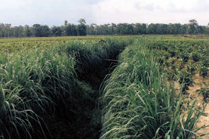
Водна ерозія буває внаслідок змивання й вимивання частин ґрунту опадами, талими та проточними водами. Вона залежить від кількості й інтенсивності опадів, рельєфу, властивостей ґрунту, рослинного покриву. Небезпека водної ерозії полягає не лише в зниженні родючості орного горизонту, а й замулюванні річок, ставків, водойм, заплавних земель. Цей вид ерозії поширений на схилах, переважно розораних, і найбільш небезпечний у гірських ландшафтах, в яких знищений лісовий покрив.

Slide 11
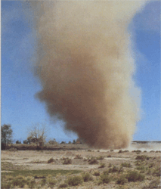
Вітрова ерозія поширена там, де немає перешкод сильним вітрам, і де відсутній природний рослинний покрив, що захищає поверхневі шари ґрунту, розораного на великих площах. Локальна вітрова ерозія спостерігається і на безструктурних піщаних ґрунтах. Особливо небезпечні піски біля озер та на узбережжях морів, де часто дмуть сильні вітри.
Причиною вітрової ерозії, крім несприятливих кліматичних умов, є руйнування зернистої структури ґрунту внаслідок неправильного обробітку та відсутності надійного його захисту. Надмірне випасання худоби в посушливих степах, яке призводить до знищення дернини, теж може спричинити вітрову ерозію.

Slide 12
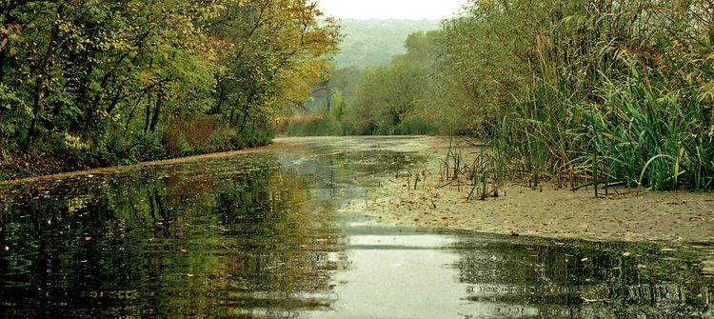
Інтенсивність ерозії
В залежності від інтенсивності руйнування ґрунтів ерозію поділяють на:
слабку,
середню,
сильну
надмірну.

Slide 13
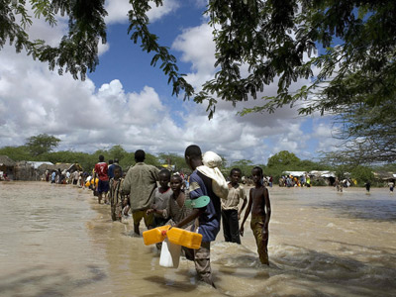
Наслідки деградації грунтів
Щороку землі України втрачають 24 млн. т гумусу (перегною), що визначає родючість ґрунтів. Через те що ґрунти стали неродючими, активізувалося спустелювання й триває вирубування лісів, лише в 21 державі Африки в 1984—1985 рр. потерпіло близько 30 млн. чоловік, 10 млн. людей змушені були змінити місце свого проживання, ставши «екологічними» біженцями.

Slide 14
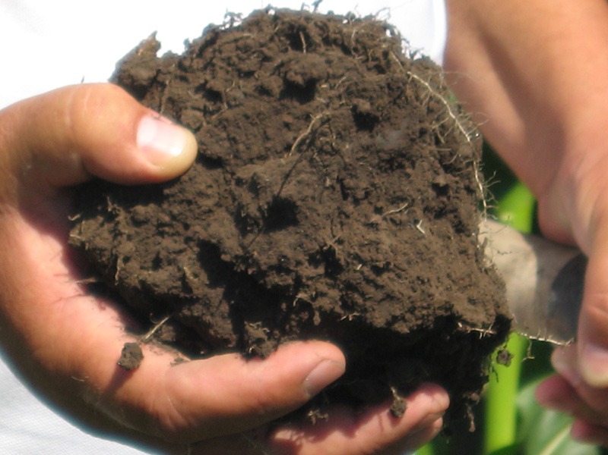
Стійкість геосистем
Стійкість геосистеми полягає в її здатності в разі дії зовнішнього фактора перебувати в одній із областей етапів та повертатися до неї за рахунок інертності й відновлюваності, а також переходити завдяки пластичності з однієї області станів до інших, не виходячи при цьому за рамки інваріантних змін протягом заданого інтервалу часу.

Slide 15
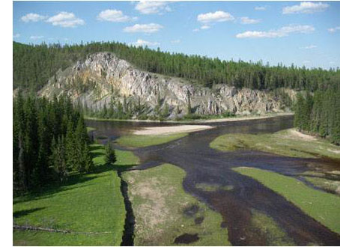
Оптимізація геосистем – це дії, спрямовані на переведення геоcистем у стани, в яких вони здатні максимально ефективно виконувати задані функції, не зазнаючи при цьому небажаних змін протягом невизначено довгого часу.

Slide 16
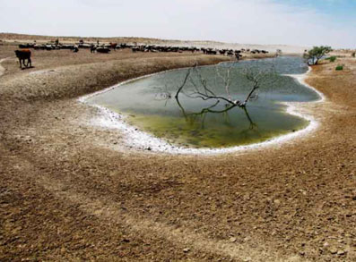
Покращення геосистеми України
Для агрофункції геосистем степової зони України оптимальна вологість ґрунту знаходиться в діапазоні 60-80 % найменшої вологоємності, оптимальні температури коливаються від 12-14° (для фази сходів та кущення) до 18-22° (фази колосіння та визрівання), глибина промочування геосистеми дощами та поливними водами 60-80 см, рН фрунту 6,1-7,2, запаси гумусу – більше 600-650 т/га, потужність гумусових горизонтів 150-160 см, щільність ґрунту 1,10-1,35 г/см³, вміст водорозчинних солей – не більше 0,10 %, рівень прісних ґрунтових вод 120-160, мінералізованих – глибше 5-10 см, стрімкість поверхні 1°-1°30'.

Slide 17
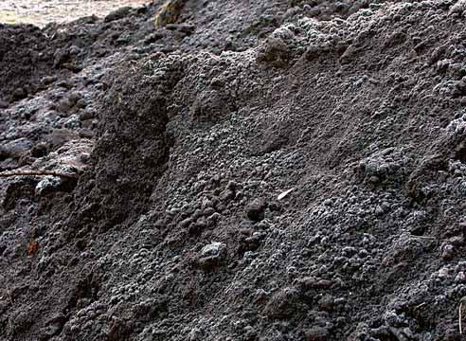
Глобальне значення деградації
Щорічні втрати гумусу складають у середньому 0,62 т/га. Згідно з прогнозом Інституту спостережень за станом світу, при наявних темпах ерозії й збезлісення до 2030 року родючої землі на планеті стане менше на 960 млрд. Т, а лісів — на 440 млн. Га.

Slide 18
Глобальне значення деградації
У результаті ерозії в ґрунтах зменшується зміст азоту і засвоюваних рослинами форм фосфору й калію, ряду мікроелементів (йоду, фтору, міді, цинку, кобальту, марганцю, нікелю, молібдену, селену), від яких залежить не тільки врожай, але і якість сільськогосподарської продукції, продуктивність тварин, а також бути причиною виникнення ендемічних захворювань серед населення.

Slide 19
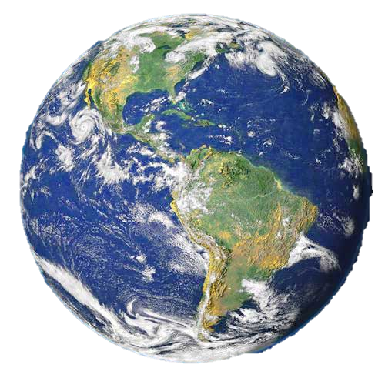
Глобальне значення деградації
Якщо зараз на кожного жителя планети припадає у середньому по 0,28 га родючої землі, то до 2030 р. площа скоротиться до 0,19 га. Зниження врожаю на ерозійних ґрунтах складає 36—47 %.

Slide 20
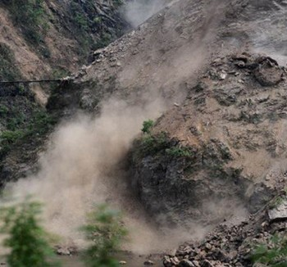
До деградованих земель відносяться
земельні ділянки, поверхня яких порушена внаслідок землетрусу, зсувів, карстоутворення, повеней, добування корисних копалин тощо;
земельні ділянки з еродованими, перезволоженими, з підвищеною кислотністю або засоленістю, забрудненими хімічними речовинами ґрунтами та інші

Slide 21
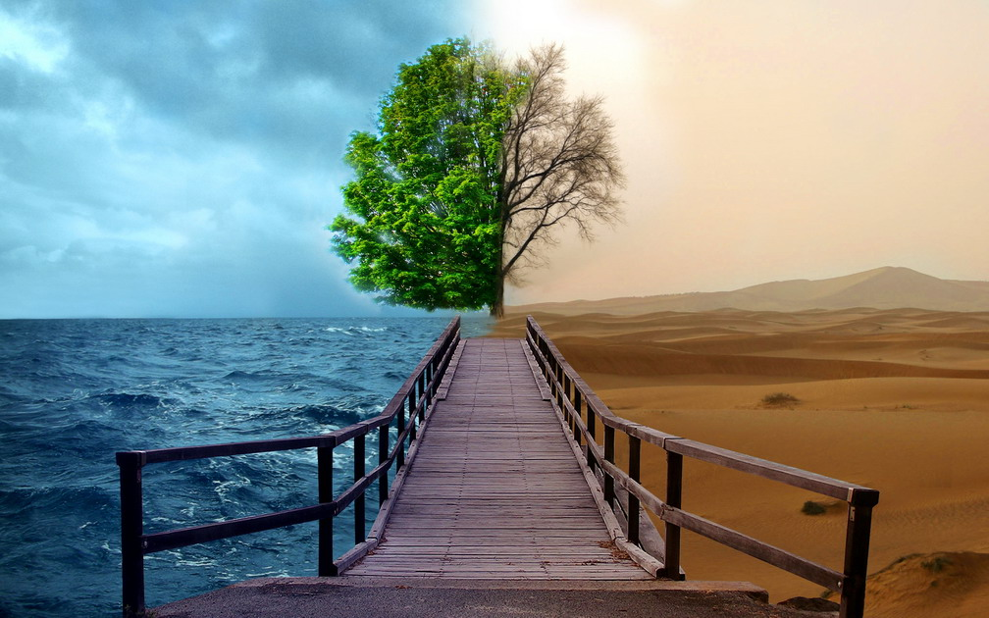
Деградація земель в Україні
В Україні ці процеси йдуть інтенсивніше, ніж у цілому на планеті. Із 60,3 млн. га її території 42 млн. га займають сільськогосподарські угіддя, 33,2 млн. га - під ріллею. За останні 30 років площа еродованої орної землі збільшилась на 1,9 млн. га, тобто втрачалося по 64 тис. га щороку, і зараз площа еродованих земель складає 11,3 млн. га або майже п'яту частину всієї території України.

Slide 22
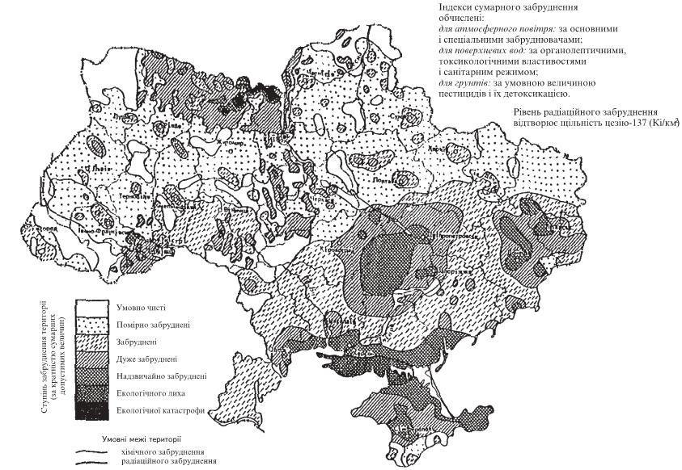
Карта забруднення території України

Slide 23
Шляхи вирішення глобальних екологічних проблем
використання науково-технічного
прогресу для охорони
природи і забезпечення
високого рівня життя
енергетичне забезпечення
високого рівня життя і
охорони довкілля
Екологічна культура
обмеження споживчого
відношення до природи
витрати на рішення
екологічних проблем
Результат:
Високий рівень життя
Збереження планети,клімату,біосфери.

Slide 24

Висновок
Повернення родючості вже пошкодженим ґрунтам складна справа. Однак цілком можлива, якщо виявити терпіння, діяти обачливо і повільно, не воювати з природою, а залучати її сили на допомогу ґрунту. Якщо наш досвід у цьому невеликий (це переважно кілька вдалих випадків повернення життя неродючим відвалам кар’єрів, зменшення кислотності ґрунтів внесенням сполук кальцію тощо), то в Європі є країна, населення якої методично, настійливо і цілком успішно нарощує свій резерв ґрунтів, освоюючи дно моря . Як відомо, це Нідерланди, де вже не сотні гектарів, а тисячі квадратних кілометрів лук і полів зеленіють там, де діди сучасних фермерів з траулерів ловили морську рибу.

